Slide 1
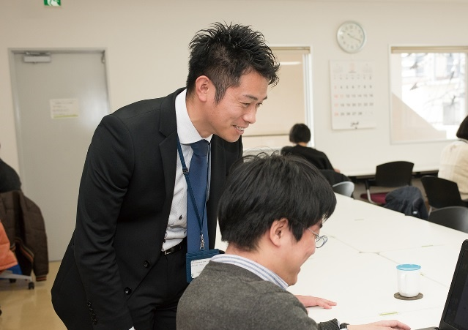
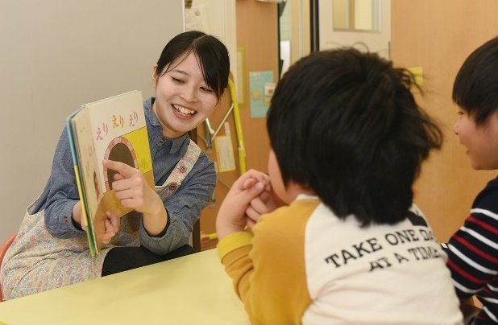
社会福祉法人つつじ
インターンシップ希望者
目指せ！地域づくりのスペシャリスト！
発達障害の
支援について
知りたい！
就労支援
ジョブコーチに
興味がある！
地域で
イキイキと生活する
サポートがしたい！
日程
２０２２年７月１日より開始（詳細裏面参照）
定員
３つのコース
●福祉の仕事を見学コース ： 各日 定員３名
●発達障害支援コース ： 各日 定員５名
●就労支援コース ： 各日 定員５名
※詳しい内容は裏面をチェック！
社会福祉法人つつじ
東広島市八本松町米満10461（本部）
082-427-1155
（担当：奥家・山田）

Slide 2
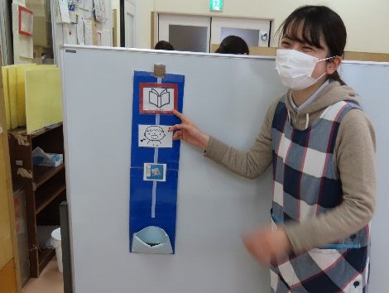
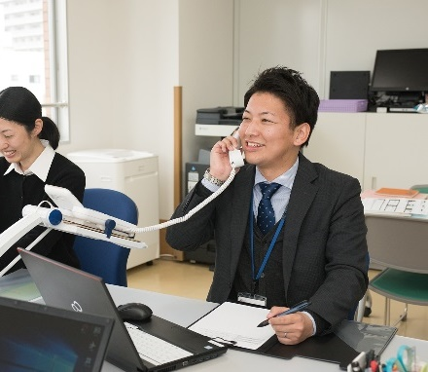
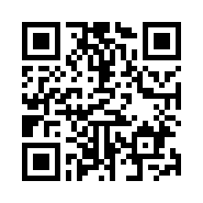
＊状況に応じて、オンラインでの開催もおこなえます
福祉の仕事を見学コース！
✔日時：期間中（７月1日～１０月３１日）の希望日 2時間程度
✔場所
コスモス（東広島市西条町）
本部（東広島市八本松町）
✔内容
各事業所の説明
作業体験（製品づくりを利用者と一緒に体験します）
こんな人におススメ！
☑福祉の仕事って
どんな仕事？
☑大学１～２年生
発達障害支援コース
✔日時：２０２２年7月～10月 毎週 水曜日・金曜日 開催
✔場所
ＱＵＥＳＴ（東広島市西条町）
児童発達支援センターぐるんぱ（東広島市八本松町）
✔内容
発達障害の特性理解と支援方法について（ミニ研修）
現場体験
✔学べるスキル
発達障害の特性について専門相談員から直接教えてもらうことができます。
具体的にどんな専門性をもって支援をしているか知ることができます。
就労支援コース
✔日時： ２０２２年7月～10月 毎週 水曜日・金曜日 開催
✔場所
ＱＵＥＳＴ（東広島市西条町）
ＳＯＡＲ（広島市東区）
✔内容
ジョブコーチの仕事内容（ミニ研修）＋現場体験
✔学べるスキル
障害のある方の就職支援を行っているジョブコーチの支援内容やスキルについて、直接ジョブコーチに教えてもらいながら生の仕事を体験できます。
※問い合わせ・申し込みはＱＲコードからお願いします。
社会福祉法人つつじ
https://forms.gle/TZuUrCGdAkexCrUD6
uing@crocus.ocn.ne.jp
担当：奥家・山田

